Slide 1
ĐỒ ÁN NHẬP MÔN CÔNG NGHỆ THÔNG TIN 1
GROUP H6

Slide 2
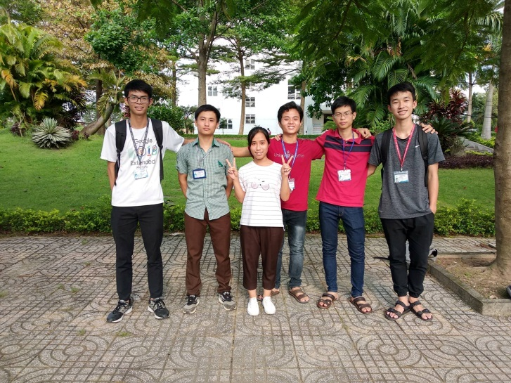
Phan Long Hiếu 18120377
Võ Thị Hiếu 18120379
Nguyễn Văn Hậu 18120359
Trần Văn Hiếu 18120378
Phạm Trung Hiếu 18120376
Nguyễn Đình Hiếu 18120373
H6

Slide 3
THE REAL VALUES OF LIFE
HAVE YOU FOUND OUT YOUR REAL VALUES OF YOUR LIFE?
WHAT IS THIS?

Slide 4

THE REAL VALUES OF LIFE
Không phải là việc bạn có vị trí đáng nể trong xã hội, cũng không phải bạn có công việc với mức lương mơ ước hay thứ gì hữu hình mà chính là sự yêu thương và niềm vui bạn cảm nhận được, cho đi và sẻ chia với những người xung quanh

Slide 5

THE REAL HAPPINESS
Là một câu chuyện ngắn xoay quanh chàng trai trẻ tên Tâm. Tin rằng học tập một cách chăm chỉ nhất có thể sẽ mang đến cho mình thành công và hạnh phúc, anh gần như quên đi mọi thứ quanh mình: gia đình, bạn bè, đồng nghiệp … Một ngày, khi gặp khó khăn trong mối quan hệ với người con gái mình thầm mến, Tâm nhận ra mình đã sai như thế nào

Slide 6
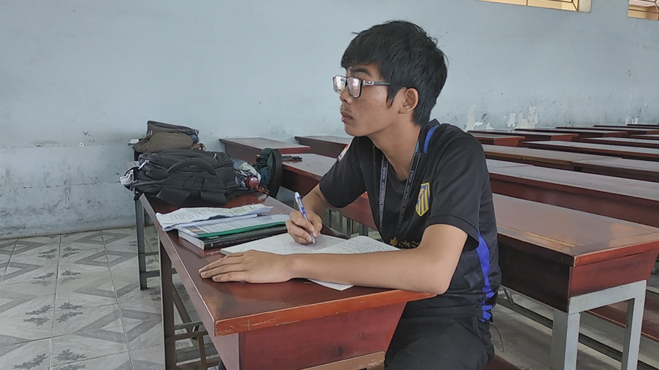
Cảnh 1
Tâm chăm chú nghe giảng bài trên lớp. Từ chối tham gia cuộc vui với bạn bè.

Slide 7
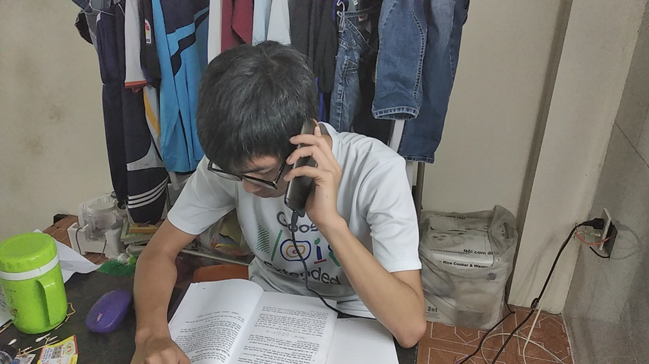
Cảnh 2
Tâm lại vùi đầu vào sách vở. Tâm không quan tâm gì đến bạn bè, trong đầu chỉ biết học.

Slide 8
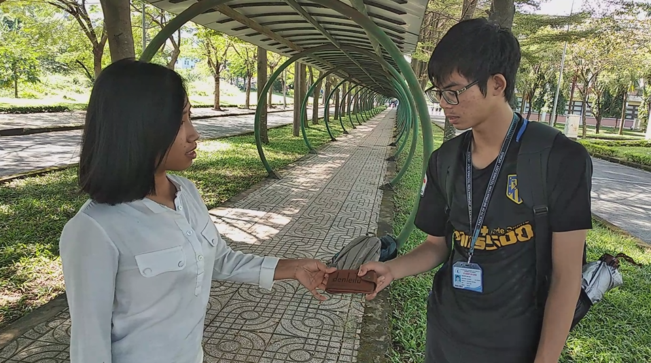
Cảnh 3
Tâm đánh rơi ví và được My trả lại. Từ đó, Tâm luôn có thiện cảm với cô sinh viên khóa dưới mình

Slide 9
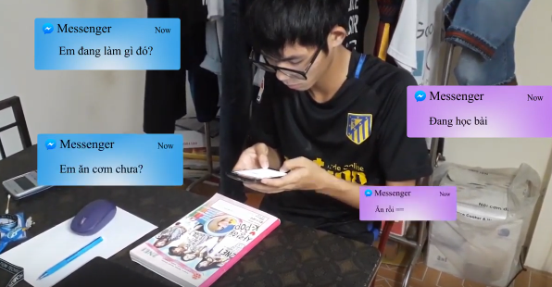
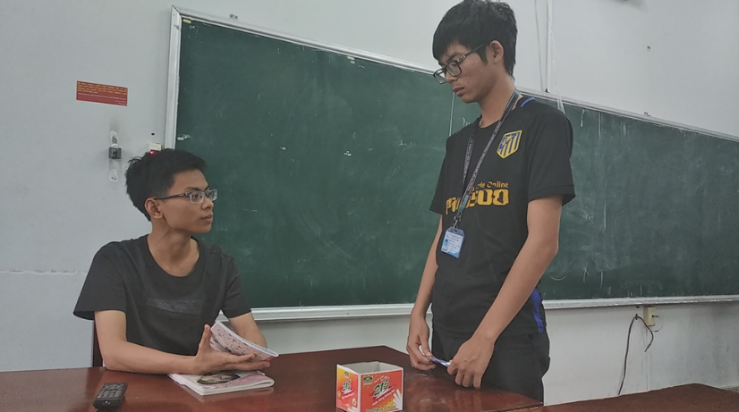
Cảnh 4
Tâm theo đuổi My một cách chân thành nhưng cách cư xử vụng về của Tâm lại làm My khó chịu. Cô từ chối anh. Nhịp sống của anh đảo lộn

Slide 10
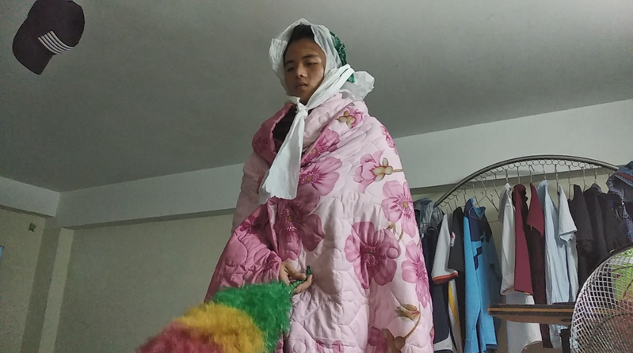
Cảnh 5
“Bụt” xuất hiện. Chỉ cho Tâm thấy sự sai lệch của mình.

Slide 11
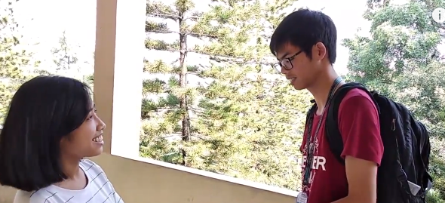
Cảnh 6
Sự thay đổi tích cực của Tâm làm tất cả mọi người đều ngạc nhiên. Mối quan hệ giữa anh và người anh yêu mến cũng có thay đổi tích cực

Slide 12
TRIẾN TRÌNH
WEEK 1
TEAM BUILDING
TOPIC
WEEK 2
SCRIPT
TRAILER (part 1)
WEEK 4
EDIT SCRIPT
WEEK 3
TRAILER (part 2)
WEEK 5,6,7
VIDEO (product)
TRAILER (product)
GROUP WEBSITE
GROUP MAIL
REPORT

Slide 13
Báo cáo tiến độ và minh chứng
Nội dung công việc
Từ ngày 1/10 đến ngày 7/10
Kết quả thực hiện
Nhóm đã có 1 buổi đi uống trà sữa với nhau
Tự đánh giá
Buổi đi chơi để gắn kết chưa được như mong đợi
Chủ đề khá là được sự thống nhất của các thành viên
Thời gian thực hiện
Tìm kiếm ý tưởng
Tham gia một vài buổi đi chơi giúp nhóm gắn kết hơn
Nhóm đã chọn được ý tưởng
CÔNG VIỆC 1

Slide 14
CÔNG VIỆC 2
Nội dung công việc
Từ ngày 8/10 đến ngày 15/10
Kết quả thực hiện
Nhóm đã xây dựng được kịch bản sơ bộ
Tự đánh giá
Kịch bản vì mới nên vẫn còn chưa chi tiết
Trang web vẫn còn sơ sài và chưa có nhiều thông tin về các thành viên
Thời gian thực hiện
Xây dựng kịch bản
Xây dựng trang web
Trang web cũng đã được xây dựng
STT | Tên nội dung | Minh chứng
1 | Kịch bản | Các slide trên
2 | Trang wed | https://sites.google.com/view/h6team/

Slide 15
CÔNG VIỆC 3
Nội dung công việc
Từ ngày 16/10 đến ngày 22/10
Kết quả thực hiện
Nhóm đã chỉnh sửa lại kịch bản
Tự đánh giá
Kịch bản mới có phần hay hơn
Trang web đã có giao diện nhìn bắt mắt
Thời gian thực hiện
Xây dựng kịch bản
Xây dựng hoàn thiện trang web
Quay video trailer
Trang web cũng đã được hoàn thiện
Nhóm đã quay các video và ghép lại thành Trailer
Trailer cũng đã được hoàn thành nhưng còn thiếu một vài yêu câu
STT | Tên nội dung | Minh chứng
1 | Kịch bản | Các slide trên
2 | Trang wed | https://sites.google.com/view/h6team/
3 | Trailer | https://www.youtube.com/watch?v=P6Fuxxw6egY&t=25s

Slide 16
CÔNG VIỆC 4
Nội dung công việc
Từ ngày 22/10 đến ngày 28/10
Kết quả thực hiện
Trailer đã được hoàn thiện đúng theo yêu cầu của GV hướng dẫn
Tự đánh giá
Trailer đã có đầy đủ các phần giới thiệu nhóm, chủ đề, nhân vật
2 cảnh chính đã được quay cẩn thận
Thời gian thực hiện
Hoàn thiện Trailer
Đã quay được 2 cảnh cho video chính
Quay video cho video chính
Tạo mail group cho nhóm
Group đã được tạo
Group đáp ứng tốt nhu cầu làm việc của nhóm
STT | Tên nội dung | Minh chứng
1 | Trailer | https://www.youtube.com/watch?v=P6Fuxxw6egY&t=25s
2 | Videos chưa cắt ghép | https://drive.google.com/open?id=1wUoaGKcUuYD6oidR1dLAwl-WBmDZzPLB
3 | Group | outlook.office.com/owa/?path=/group/h6@student.hcmus.edu.vn/mail

Slide 17
CÔNG VIỆC 5
Nội dung công việc
Từ ngày 29/10 đến ngày 4/11
Kết quả thực hiện
Đã quay được 5/6 cảnh quay trong kịch bản
Tự đánh giá
Các cảnh chính đã được quay cẩn thận, tương đối tốt
Thời gian thực hiện
Quay video cho video chính
Làm báo cáo đồ án, làm bảng phân công công việc
Đã làm được 90% báo cáo đồ án
STT | Tên nội dung | Minh chứng
1 | Video chưa cắt ghép | https://drive.google.com/open?id=1wUoaGKcUuYD6oidR1dLAwl-WBmDZzPLB
2 | Báo cáo đồ án | Đính kèm trong file gửi lên moodle

Slide 18
CÔNG VIỆC 6
Nội dung công việc
Từ ngày 5/11 đến ngày 12/11
Kết quả thực hiện
Đã hoàn thành xong 95% video đồ án
Tự đánh giá
Thời gian thực hiện
Hoàn thành đồ án
Hoàn thành báo cáo đồ án
Hoàn thành xong 95% báo cáo đồ án
STT | Tên nội dung | Minh chứng
1 | Video chính | https://www.youtube.com/watch?v=feYfD6XIhm8&feature=youtu.be
2 | Báo cáo đồ án | Đính kèm trong file gửi lên moodle

Slide 19
PRODUCTS
WESITE
MAIL GROUP
TRAILER
VIDEO
https://sites.google.com/view/h6team/
https://outlook.office.com/owa/?path=/group/h6@student.hcmus.edu.vn/mail
https://www.youtube.com/watch?v=P6Fuxxw6egY&t=25s
https://www.youtube.com/watch?v=feYfD6XIhm8&feature=youtu.be

Slide 20
ASSESSMENT
NUM | NAME | ID STUDENT | WORK | RATE | MARK
1 | PHAN LONG HIEU | 18120377 | Quay phim, cắt ghép videos Làm diễn viên, đạo diễn, làm báo cáo, làm wed | 100% | 9.5
2 | NGUYEN TRUNG HIEU | 18120376 | Chỉnh sửa kĩ xảo cho videos, chỉnh sủa trailer, viết kịch bản | 100% | 9.5
3 | NGUYEN VAN HAU | 18120359 | Là diễn viên, thuyết trình slide | 80% | 8
4 | VO THI HIEU | 18120379 | Làm slide để báo cáo, làm diễn viên | 80% | 8
5 | TRAN VAN HIEU | 18120378 | Làm thư kí ghi chép lại biên bản cuộc họp, là diễn viên | 100% | 9
6 | NGUYEN DINH HIEU | 18120373 | Tạo group mail nhóm, là diễn viên | 80% | 8

